Slide 1


ГУ «Украинский центр контроля за социально опасными болезнями МЗ Украины»
Развитие компонента оценки в единой системе мониторинга и оценки эффективности мероприятий, направленных на предупреждение распространения эпидемии ВИЧ-инфекции в Украине
Марциновская Виолетта
специалист по вопросам эпидемиологического надзора в сфере ВИЧ/СПИДа, врач-эпидемиолог, старший научный сотрудник
г. Бишкек, 25-26 сентября 2014 г.

Slide 2
Глобальная стратегия и цели ЮНЭЙДС
Ноль новых случаев инфицирования
Снизить передачу ВИЧ половым путём на 50% к 2015 году
Искоренить новые случаи ВИЧ среди детей
Ноль смертей от СПИДа
Предоставить жизненно необходимое антиретровирусное лечение 15 млн ЛЖВ к 2015 году
Ноль дискриминации
Искоренить стигму и дискриминацию по отношению к людям, живущим с ВИЧ путём принятия законов и политик, обеспечивающих полную реализацию всех прав человека и основных свобод
Снизить смертность от туберкулёза
среди ЛЖВ на 50%
к 2015 году
Снизить передачу ВИЧ среди потребителей инъекционных наркотиков на 50%
к 2015 году

Slide 3
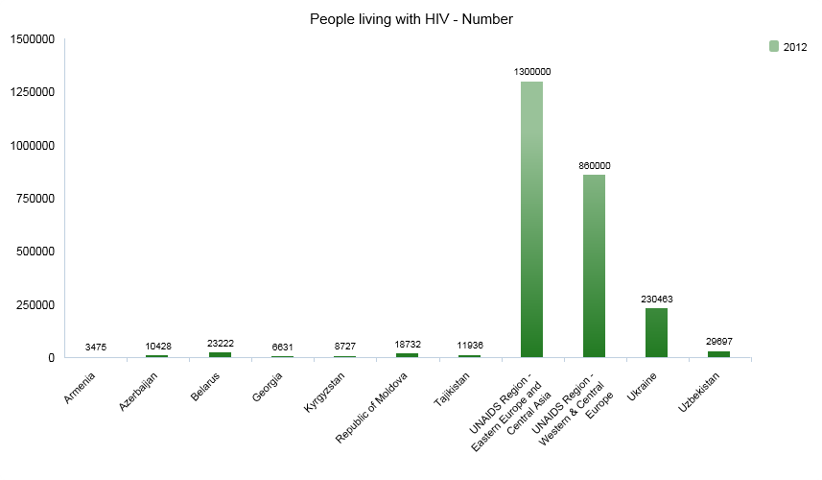
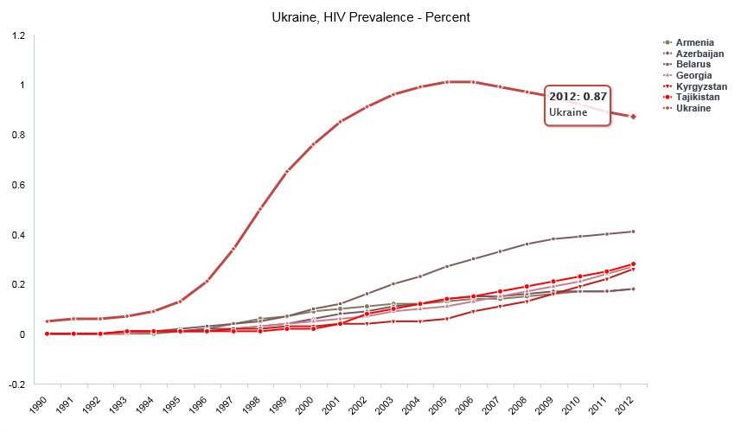
Оценочное количество людей, живущих с ВИЧ (ЛЖВ) в странах Европы, Восточной и Центральной Азии на 01.01.2013 г. по данным ЮНЭЙДС

Slide 4
Эпидемия ВИЧ-инфекции в Украине
Кумулятивное количество
(1987 – 8 мес. 2014 гг.):
ВИЧ-инфицированные лица – 258 953
больные СПИДом – 72 716
умершие от СПИДа – 34 106
г. Киев

Slide 5
Актуальность проблемы развития компонента Оценки в Украине
Правительство взяло на себя политическое обязательство по достижению универсального доступа на встрече высокого уровня по ВИЧ/СПИД в рамках Генеральной ассамблеи ООН;
Возросло финансирование из национального бюджета;
Продолжается использование гранта ГФ, финансов Всемирного Банка, контрибуций АМР США, ЕС, агентств ООН;
Продолжается реализация Национальной программы профилактики и лечения людей, живущих с ВИЧ;
Значительные усилия предпринимаются по укреплению единой системы мониторинга противодействия эпидемии ВИЧ-инфекции

Slide 6

Современные вызовы системы здравоохранения в Европейском регионе
Основная цель системы общественного здоровья — сохранение, укрепление и восстановление здоровья граждан
Основные принципы европейской политики «Здоровье 2020»:
Равенство
Экономичность
Акцент на сохранение общественного здоровья
Стратегическое руководство, мониторинг и оценка

Slide 7

Развитие компонента Оценки в единой системе мониторинга и оценки в сфере ВИЧ/СПИД в Украине на примере:
Внешней независимой Оценки выполнения Общегосударственной программы обеспечения профилактики ВИЧ-инфекции, лечения, ухода и поддержки ВИЧ-инфицированных и больных СПИДом на 2009-2013 гг. в Украине
Оценки единой национальной системы МиО по 4 сферам стратегической информации: рутинный мониторинг, эпидемиологический надзор, программный мониторинг, оценка и исследования
Оценки системы мониторинга лечения ВИЧ-инфекции/СПИДа в Украине

Slide 8

Оценка выполнения Общегосударственной программы обеспечения профилактики ВИЧ-инфекции, лечения, ухода и поддержки ВИЧ-инфицированных
и больных СПИД
на 2009-2013 годы

Slide 9
Обоснование проведение Оценки
эпидемия ВИЧ-инфекции по прежнему представляет угрозу здоровью населения страны и достижение Украиной соответствующей Цели Тысячелетия остается маловероятным, что требует усиления эффективных действий;
при подготовке очередной Государственной программы противодействия ВИЧ/СПИДу должна быть использована самая последняя достоверная стратегическая информация о состоянии дел, о проблемных вопросах и путях их решения;
сохраняющаяся зависимость от внешнего финансирования диктует необходимость проведения сответствующего анализа и выработки стратегии по обеспечению устойчивости и повышению экономической эффективности национальных действий в области ВИЧ/СПИДа

Slide 10
Организация процесса Оценки
Техническое обеспечение: Госслужба соцзаболеваний, UNAIDS (инициатор)
Основной организационный орган: Рабочая группа по проведению оценки
Государственная поддержка: Национальный координационный совет Украины по вопросам противодействия туберкулезу и ВИЧ/СПИД
Исполнение: Независимая группа экспертов (15 членов)
Финансирование: UNAIDS, UNDP, Альянс по ВИЧ/СПИДу, Сеть ЛЖВ, WHO, USAID, UNODC, UNICEF
Конечный продукт: Сводный отчет и План действий по достижению ЦРТ-6
Срок завершения: июль 2013 г.

Slide 11
Задачи Оценки
Оценить достижения и недостатки, сильные и слабые стороны ключевых мероприятий действующей программы;
Определить главные препятствия, выработать стратегические, политические и программные рекомендации для планирования следующей программы, включая стратегические рекомендации по достижению ЦРТ-6;
Оценить усилия национального ответа с точки зрения эффективности и устойчивости, выработать рекомендации по их укреплению

Slide 12
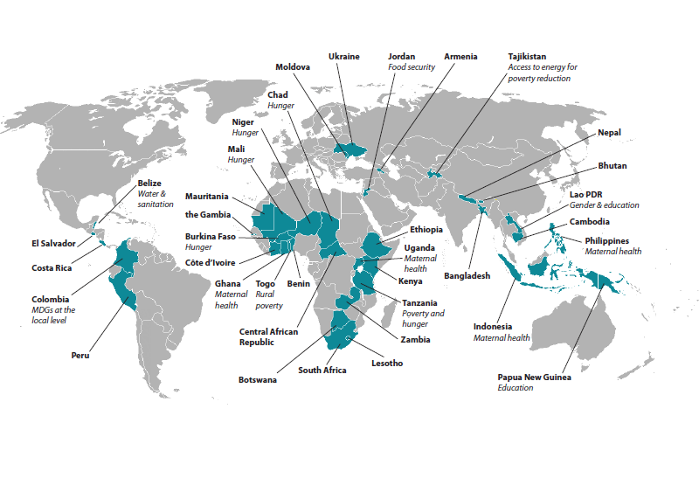

Методология оценки – MAF
(MDG Acceleration Framework)
«Ускорение прогресса к Целям Развития Тысячелетия»
MAF ROLLOUT COUNTRIES

Slide 13

Четырехэтапный процесс проведения Оценки
Methodology: key steps in the MAF
выбор для оценки наиболее критических сфер деятельности
определение ключевых решений по ускорению прогресса в достижении ЦРТ-6 с указанием уровня срочности
подготовка проекта соответствующего плана действий с указанием сроков и государственных органов, ответственных за выполнения рекомендаций
определение и приоритезация основных препятствий на пути прогресса в выбранных сферах деятельности

Slide 14
Сферы деятельности, охваченные Оценкой
Тематическая область оценки | Организация, ответственная за gпривлечение основного эксперта
Организационные мероприятия
1. Управление (законодательство, руководство, специальные услуги, кадровые ресурсы, система мониторинга и оценки, финансирование) | USAID
Профилактические мероприятия
2. Профилактика ВИЧ-инфекции среди молодежи | ПРООН
3. Профилактика ВИЧ-инфекции среди ПИН | Международний Альянс по ВИЧ/СПИДу
4. Профилактика ВИЧ-инфекции серед ЖКС | Международний Альянс по ВИЧ/СПИДу
5. Профилактика ВИЧ-инфекции среди МСМ | ПРООН
6. Профилактика ВИЧ-инфекции и лечение в пенитенциарной системе | ПРООН
7. Профилактика передачи ВИЧ от матери к ребенку | ЮНИСЕФ/UNAIDS
8. Тестирование на ВИЧ-инфекцию | ВОЗ
Лечение
9. Лечение ВИЧ-инфекции/СПИД, оппортунистические инфекции и ко-инфекция | ВОЗ
Уход и поддержка
10. Уход и поддержка | Всеукраинская Сеть ЛЖВ
Оз

Slide 15
Методы сбора данных
Анализ документов
Опрос ключевых информаторов / проведение фокус-групп
Визиты на места
С целью избежания дублирования и обеспечения эффективного управления временем, от экспертов требовалось наиболее полно использовать доступные результатов всех недавно произведенных оценок и исследований (более 80 отчетов).

Slide 16
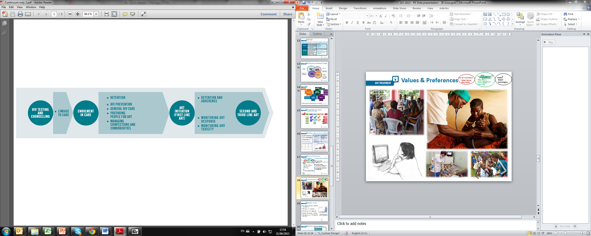
Шкала оценки
Шкала оценки прогресса в отдельной тематической области:
Высокий
Значительный
Умеренный
Недостаточный
Неприемлемый
Шкала срочности рекоммендуемых решений:
Для немедленного выполнения (3-6 месяцев)
Краткосрочные (6-12 месяцев)
Среднесрочные (12-24 месяца)
Для каждой шкалы приняты критерии применения.

Slide 17
Результаты Оценки
Достижения и сильные стороны
Подходы к профилактике ВИЧ-инфекции среди групп риска демонстрируют эффективность проводимых мероприятий

Slide 18
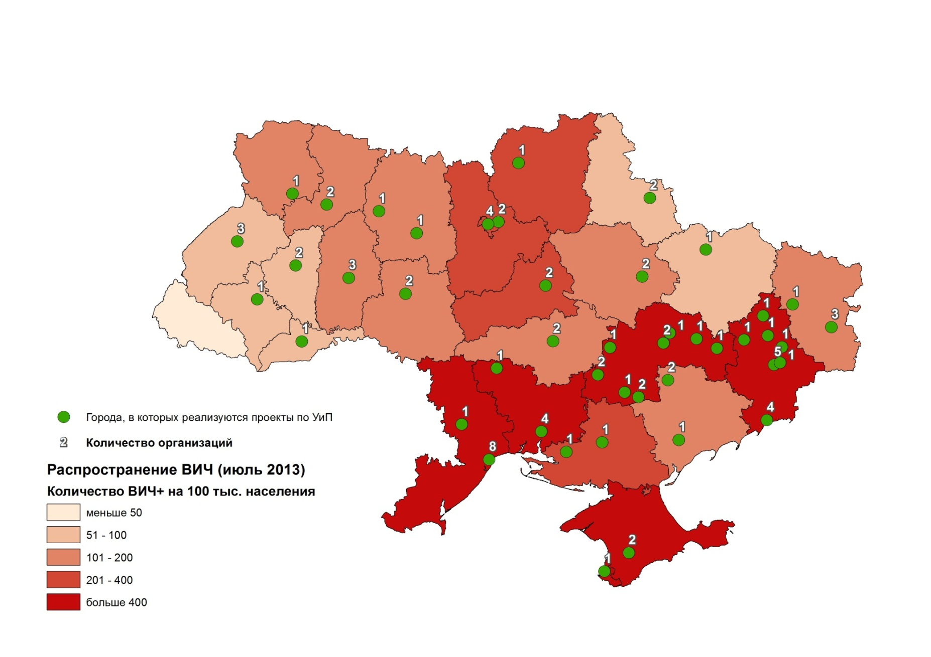
Увеличилось государственное финансирование в 10 раз по сравнению с предыдущей национальной программой.
Повышение синергизма государственного сектора и общественных организаций
Расширились услуги по лечению, уходу и поддержке ЛЖВ
Пациенты на АРТ:
География проектов по уходу и поддержке ЛЖВ:

Slide 19
Значительный успех достигнут в интеграции служб охраны материнства и детства со службой СПИДа в сфере профилактики передачи ВИЧ от матери к ребенку
Правовая база позволяет расширять масштабы ответа на эпидемию ВИЧ-инфекции и гарантирует защиту прав ЛЖВ
(более 200 нормативно-правовых документов)
Частота передачи ВИЧ от матери к ребенку, %
Создана единая система МиО в сфере ВИЧ/СПИДа

Slide 20
HIV epidemic
LACK OF Leadership
HIGH LEVEL Stigma/discrimination/gendeR inequality
WEAK Governance & support mechansisms
AT RISK program sustainability
INADEQUATE Service integration, access & quality
Критические узкие места
Слабый механизм управления
Под угрозою устойчивость программы
Высокий уровень стигматизации и дискриминации
Слабая интеграция услуг и доступ к ним
Эпидемия
ВИЧ-инфекции
Недостаток лидерства

Slide 21
Интенсивность эпидемии ВИЧ-инфекции в Украине будет снижена, если:
Правительство возьмет на себя роль лидера и обеспечит политическую волю среди всех заинтересованных лиц в сфере ВИЧ/СПИДа
Улучшится общая структура новой Национальной программы по ВИЧ/СПИДу
Снизится уровень стигматизации и дискриминации в обществе и системе здравоохранения по отношению к ЛЖВ
Будет создана эффективная модель интегрированных медико-социальных услуг, ориентированных на клиента
Создадутся условия для социального заказа
Будут пересмотрены стандарты, протоколы, руководства
Усовершенствуется механизм координации между разными организационными уровнями
Усовершенствуется система формирования стратегической информации в сфере МиО
Увеличится государственное финансирование и расширятся масштабы основных услуг
Укрепится система закупок и поставок
Будет обеспечена устойчивость и профессионализм кадрового ресурса

Slide 22
Использование результатов Оценки:
Улучшена концепция Общегосударственной целевой социальной программы противодействия ВИЧ-инфекции/СПИДа на 2014-2018 годы
Разработана и утверждена методика формирования социального заказа для представителей групп риска
Пересмотрены протоколы по лечению ВИЧ-инфицированных взрослых, подростков, детей, профилактике передачи ВИЧ от матери к ребенку, консультированию и тестированию и др.
Разработан план мероприятий по усовершенствованию системы формирования стратегической информации в сфере МиО

Slide 23

Оценка единой национальной системы МиО по 4 сферам стратегической информации: рутинный мониторинг, эпидемиологический надзор, программный мониторинг, оценка и исследования

Slide 24
Целью Оценки было выявление ключевых пробелов в стратегической информации в сфере МиО.
Оценка проводилась
В рамках проекта МЕТИДА, при поддержке Центра по профилактике и контролю заболеваемости (CDC), в соответствии с Чрезвычайным планом Президента США для оказания помощи в связи со СПИД (PEPFAR).
На национальном, региональном и местном уровнях, в партнерстве с Центром сотрудничества ВОЗ по дозорному эпиднадзору за ВИЧ-инфекцией в Загребе и при технической поддержке Университета Калифорнии в Сан-Франциско.
Инструмент оценки – специально разработанная анкета и интервью с ключевыми лицами, работающими в сфере ВИЧ/СПИДа, изучение документации.

Slide 25
Стратегическая
информация
  Ключевые информаторы:
  Лица, принимающие решения
  Специалисты в сфере МиО на национальном, региональном и локальном уровнях
Информированность о имеющихся данных
Использование данных
Наличие данных

Slide 26
Информированность в отношении имеющихся данных
Рутинный мониторинг
Эпидемиологический
надзор
Программный мониторинг
Оценка и исследования

Slide 27
Качество данных
5
4,5
4
3,5
3
2,5
2
Рутинный мониторинг
Эпиднадзор
Программный мониторинг
Оценка и исследования
Локальный
Региональный
Национальный

Slide 28
Ключевые рекомендации
Использовать стратегическую информацию для планирования и оценки национальных программ по ВИЧ
Скоординировать потоки информации и механизмы ее сбора на региональном и национальном уровнях
Определить объем информации, оптимальный для анализа и принятия решений
Улучшить качество собираемых данных, равно как и механизмы его контроля
Сделать собираемую информацию доступной для общественного использования

Slide 29

Оценка системы мониторинга лечения ВИЧ-инфекции/СПИДа
Проводится с июля 2014 г., впервые в Украине в рамках проектной деятельности «Доступ сообществ к услугам по уходу и лечению ВИЧ путем укрепления систем здравоохранения» (ACCESS).
При поддержке Центра по профилактике и контролю заболеваемости (CDC), в соответствии с Чрезвычайным планом Президента США для оказания помощи в связи со СПИД (PEPFAR).

Slide 30
Целью данной Оценки является усовершенствование системы мониторинга лечения как компонента единой системы мониторинга и оценки мероприятий противодействия эпидемии ВИЧ-инфекции
Метод оценки – проведение интервью с ключевыми лицами, кабинетное изучение документов и материалов, картирование потоков, объемов и полноты данных по вопросам мониторинга лечения на разных организационных уровнях
Руководства ВОЗ "Consolidate HIV strategic information Guide for the health sector», 2014;
Перечень индикаторов по направлению «Лечение» сайта http://www.indicatorregistry.org ;
Consolidated guidelines on the use of antiretroviral drugs for treating and preventing HIV infection 2013.

Slide 31
Были разработаны следующие инструменты Оценки:
инструмент оценки мониторинга лечения ВИЧ-инфекции/СПИДа на уровне пациента;
инструмент оценки лечения ВИЧ-инфекции/СПИДа на уровне города и района;
инструмент оценки лечения ВИЧ-инфекции/СПИДа на региональном уровне;
инструмент оценки лечения ВИЧ-инфекции/СПИДа на уровне управленческих структур;
инструмент оценки планов и рекомендаций в сфере мониторинга лечения ВИЧ-инфекции/СПИДа;
инструмент оценки клиники национального уровня;
инструмент оценки полноты данных - на районном, областном, национальном уровнях.

Slide 33
Привлеченные к Оценке учреждения
Управленческие структуры, такие как Министерство здравоохранения Украины, Государственная служба соцзаболеваний, Украинский центр контроля за социально опасными болезнями
Две клиники национального уровня: Национальная детская специализированная больница «ОХМАТДЕТ» и Институт эпидемиологии и инфекционных болезней (клиника «Лавра»);
27 региональных и 14 городских областного подчинения центров профилактики и борьбы со СПИДом;
164 других лечебно-профилактических учреждений локального уровня

Slide 34
Ожидаемые результаты Оценки системы мониторинга лечения
Оценить имеющиеся потоки, объемы, полноту и качество данных по вопросам мониторинга лечения на различных организационных уровнях системы здравоохранения.
Проанализировать сильные и слабые стороны системы мониторинга лечения, установить какие факторы способствуют ее успешному развитию и/или приводят к снижению эффективности конечного результата.
Разработать рекомендации по совершенствованию действующей нормативно-правовой базой.
Предоставить предложения по определению ключевых индикаторов мониторинга и оценки, реестра данных и потоков данных, их особенностей, которые будут использованы при разработке электронной системы мониторинга лечения ВИЧ-инфекции/СПИДа в Украине.

Slide 35

РЕЗУЛЬТАТИВНОСТЬ ПРОВЕДЕННЫХ ОЦЕНОК
В УКРАИНЕ
Способствует адекватному планированию последующих программ и проектов в любой отрасли здравоохранении
Генерирует знания, понимание, новое мышление, запросы на качество, исключает дублирование финансирования
Формирует механизмы медицинского и социального партнерства, способствует развитию новых моделей управления – от руководства услугами до управления общественным здоровьем
Способствует развитию потенциала внутренних экспертов по оценке
Гарантирует эффективный ответ на эпидемию ВИЧ-инфекции в пределах всей страны

Slide 36

АКТУАЛЬНЫЕ ВОПРОСЫ ДАЛЬНЕЙШЕГО РАЗВИТИЯ ОЦЕНКИ В УКРАИНЕ
отсутствие политической воли государства тормозит развитие МиО
обеспечении преемственности финансирования проведения оценки за счет государственных средств после уменьшения объема донорских средств
отсутствие команды специалистов в области оценки программ
сложная экономическая и политическая ситуация в стране

Slide 37

Спасибо за внимание!
Державна установа “Український центр контролю за соцхворобами Міністерства охорони здоров'я України”
http://ucdc.gov.ua

